Slide 1
情報処理技法（リテラシ）II
第4回：Excel (2/3)
産業技術大学院大学 情報アーキテクチャ専攻
助教 柴田 淳司
Notes:
パソコンの基本操作

Slide 2
もくじ
前回の復習
関数のいろいろ
統計学とデータ

Slide 3
社会人に必要なコンピテンシー
コンピテンシー：
高業績者に共通して見られる行動特性
コンピテンシー名 | 詳細
提案・ネゴシエーション | 相手と交渉、納得させる力
ドキュメンテーション | 理解しやすい文書を作る力
革新的概念・発送 | アイデア力
ニーズ・マーケット視点 | 情報分析力
問題解決 | 状況分析と行動力
リーダーシップ・マネジメント | 味方の鼓舞と管理
ファシリテーション・調整 | 状況把握と管理
Notes:
よく言われていた「コミュ力」の正体
こんな全部は網羅できないけど、どれか一つは自信を持てるといいね！

Slide 4
本授業におけるチーム活動の流れ
職業レポート
その職体験
＋
例：国語教員
職業レポート
職業の業務内容、給与、先人の例など
その職体験
１年間のシラバス、授業資料など
実際の計画たては来週

Slide 5
大まかな流れ
11月22日
中間報告書
授業概要
チームアップ
アイデア・計画書
情報収集
Excel (情報共有)
Excel (統計)
Excel (グラフ)
Word (文章作成)
Word (報告書)
PPT (デザイン)
PPT (学術的とは)
PPT (見る聞く)
発表(1/2)
発表(2/2)
まとめ
10月4日
チーム発足
10月11日
計画書作成
12月20日
第1陣発表
1月10日
第2陣発表
1月17日
反省会

Slide 6
本日の目標
データをいじることに慣れよう
データを収集する
データから必要な情報を抜き出す
抜き出した情報を提示する

Slide 7
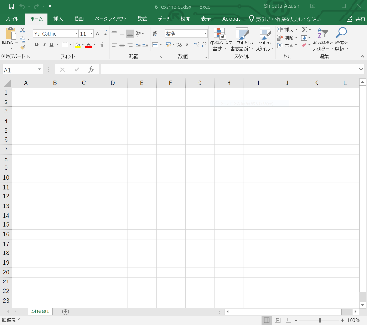
まずは白紙のExcelデータの準備
Launch PadからExcelを実行
空白のページを選択
予め名前を付けて保存
ファイル→保存
学籍番号_名前_06.xlsx

Slide 8
関数のいろいろ

Slide 9
関数 (function)
x
関数 f
y
ある入力xによって出力yが決まる規則のこと
入力：説明変数(explanatory variable)、引数
出力：目的変数(target variable)、戻り値
Notes:
他にも言い方は様々
x
・独立変数
y
・従属変数
f
・写像

Slide 10
一次関数
y=2x-5を作る
掛け算は *
=2*セル番号-5

Slide 11
グラフで見てみる
範囲選択
挿入→グラフ
散布図

Slide 12
その他の演算
四則演算
+
-
*
/
乗算
^もしくはpower(数値, 指数)
平方根
SQRT(数値)
対数
log(数値, 底)

Slide 13
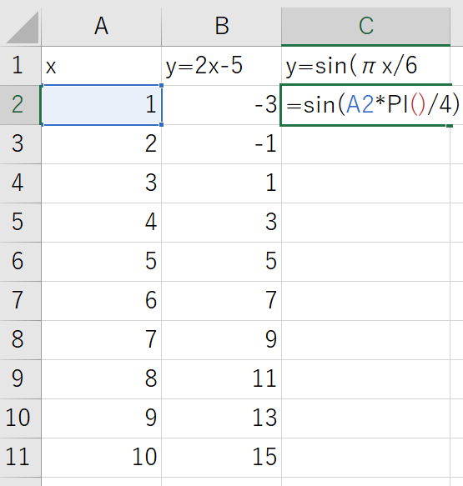
引数のない関数
SIN(x)
正弦
PI()
円周率
3.1415…
値は固定

Slide 14
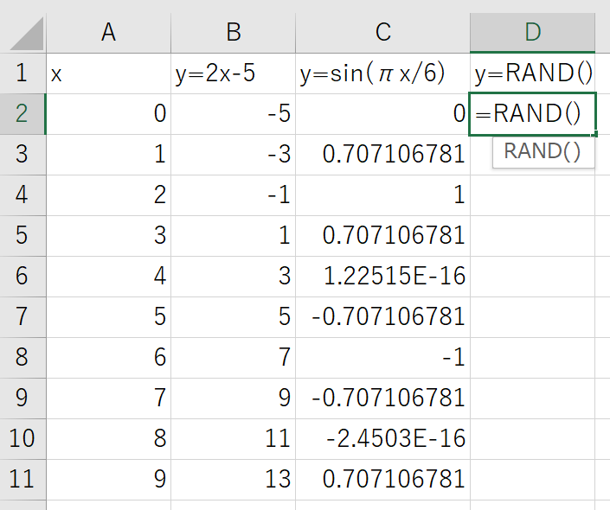
乱数
RAND()
ランダムな数字を返す

Slide 15
if：条件分岐
=IF(条件, 分岐1, 分岐2)
条件：例えばC1と"文字"が一致 → C1="文字"
分岐1：条件が正しい場合
分岐2：条件が間違いの場合

Slide 16
個数を数える
=COUNTIF(範囲, 条件)
範囲の中で条件に合うものを数える

Slide 17
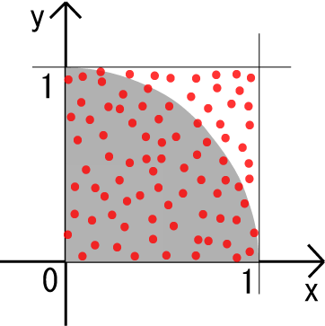
応用：モンテカルロ法
正方形の面積＝1×1
扇の面積＝1×1×円周率÷4
面積の比率
正方形：扇＝1：π/4
赤点の個数も
同じ比率になるはず！

Slide 18
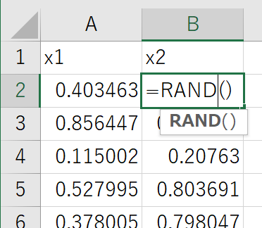
モンテカルロ法(1/3)
新しいシート作成
赤点をプロット

Slide 19
モンテカルロ法(2/3)
扇の点の数を数える
扇内なら1となる列を作成
数え上げる
原点からの距離
円内なら1

Slide 20
モンテカルロ法(3/3)
円周率を計算
4×扇内のプロット数/全プロット数

Slide 21
モンテカルロ法まとめ
step1
乱数を2列準備
step2
原点からの距離を計算
1より短いなら1、それ以外は0
step3
1の個数を数える
全ての点の数を数える
比率を計算
円周率を算出

Slide 22
関数まとめ
組み合わせて使おう
組み合わせることで様々な処理ができる
わからない場合は[Σ]マークのボタンから利用可能
よく使うものだけ覚えよう
IF、COUNT、COUNTIF、etc…

Slide 23
統計学とデータ

Slide 24
統計学 (statistics)
データから事象を観測する学問
由来
古くは17世紀の国勢調査
「政治の(statisticus)」＋「学問(ics)」
現在のデータを扱う学問
情報処理、機械学習、データサイエンス、etc

Slide 25
なぜ国勢調査？
代表
群衆
一部のサンプルから
全体を予測する学問

Slide 26
代表値
平均値(mean、average)
すべての値を足し合わせて、総数で割ったもの
中央値(median)
大きい順に並べて中央にある数値のこと
最頻値(mode)
最も多く観測された数値のこと

Slide 27
ばらつきを表す数値
分散(variance)
平均からの差の二乗の総和
平均から遠い値が多いほど大きくなる
関数はVAR.P(範囲)
標準偏差(standard deviation)
分散の平方根をとることで単位を揃えたもの
関数はSTDEV.P(範囲)
Notes:
var.p

Slide 28
二つの数値の一致度
共分散
二つの
関数はCOVARIANCE.P(範囲1, 範囲2)
相関係数(correlation coefficient)
共分散の傾きを数値化したもの
関数はCORREL(範囲1, 範囲2)
Notes:
COVARIANCE.P
CORREL

Slide 29
相関の注意点
相関と因果関係は別物
相関：Aの変化とBの変化が同時に観測されやすい
因果：AとBに関係がある
乱数でも相関に見えることが多々有る
分散が大きいと

Slide 30
クロス集計
要素をクロスさせて分析する方法
ピボットテーブルを使おう

Slide 31
参考
統計学の時間
無料で簡単な内容を勉強
https://bellcurve.jp/statistics/course/
統計学
編集：東京大学教養学部統計学教室
出版：東京大学出版会
数学チックな本なので詳しく知りたい人向け
Notes:
あとはRで学ぶ統計学も便利だけど、Rの使い方を学ぶのが大変
https://kyoto-edu.sakura.ne.jp/

Slide 32
まとめ
計算を組み合わせて情報処理しよう
Excel
表計算ソフト
データと関数を組み合わせて様々なことができる
よく使うものは覚えよう
IF、COUNT、AVERAGE…
統計
サンプルから全体を推定する学問

Slide 33
次回予定
第7回：Excel(3/3)
見やすいグラフを作る

Slide 34
残りの時間
近況報告
チームに分かれて近況報告をする
チーム活動
各々でチーム活動をする
今日の課題提出
KPTと課題提出

